Slide 1
Lab 2: Function Calling
講師：吳映萱 Sarah

Slide 2
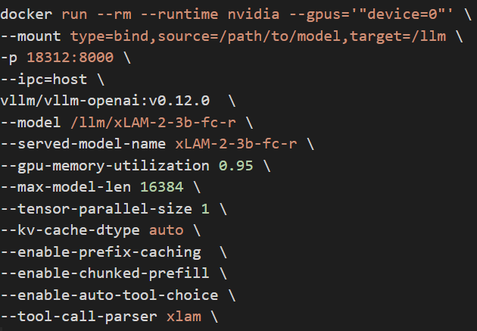
VLLM Server with Function Calling
參數說明
以下兩個參數影響模型是否塞的進 GPU
--gpu-memory-utilization: 使用多少比率的 GPU
--max-model-len: Input+Output 最大 token 數
以下兩個參數一定要設定才能使用 function calling
--enable-auto-tool-choice: 開啟 function calling 功能
--tool-call-parser: 設定 tool call parser
需 ≧ max-model-len 所需的大小
模型本體
KV cache
VRAM
佔 95%

Slide 3
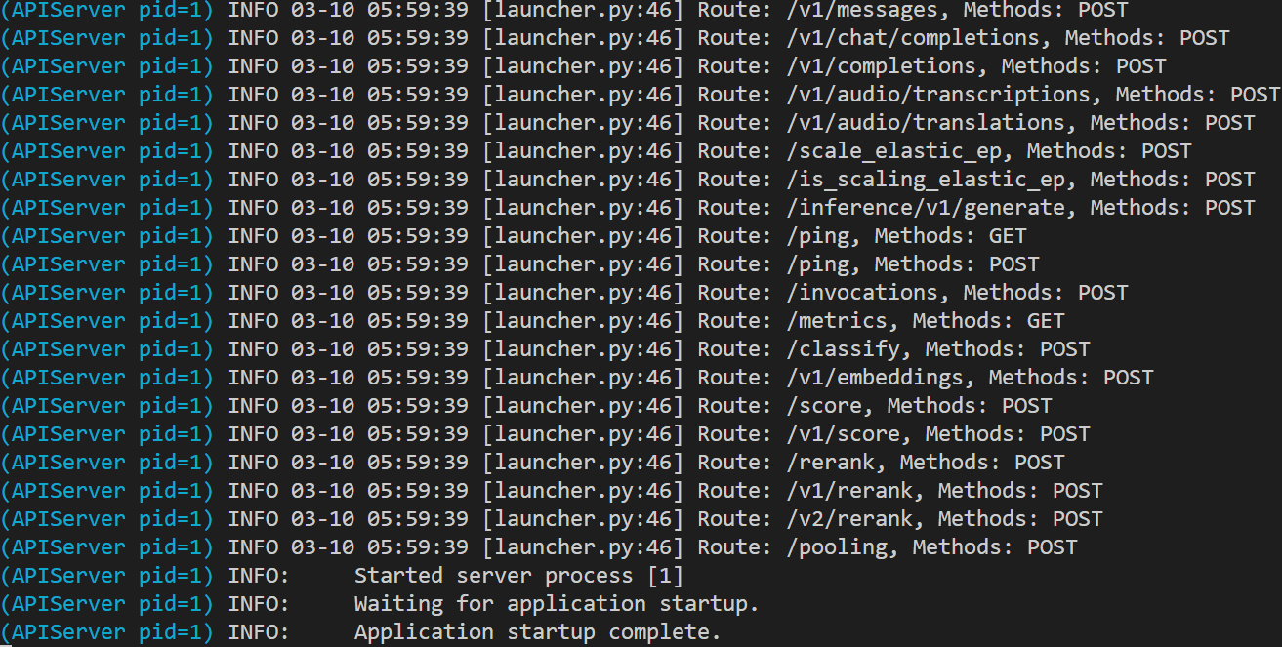
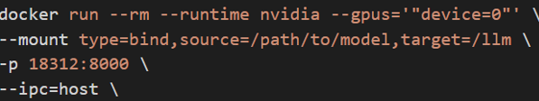
Request to VLLM Server
URL 說明
{server_ip}： 換成 VLLM server 所在的 server IP
{port}：啟動指令中有設定的 port (18312)
/v1/chat/completions：我們所要使用的功能
注意 {server_ip}和 port 中間一定要用 : 分隔
VLLM server 在啟動時，就會包上 API，並定義好每個功能的 URL & Methods
URL：http://{server_ip}:{port}/v1/chat/completions
Methods：POST
Body：JSON format

Slide 4

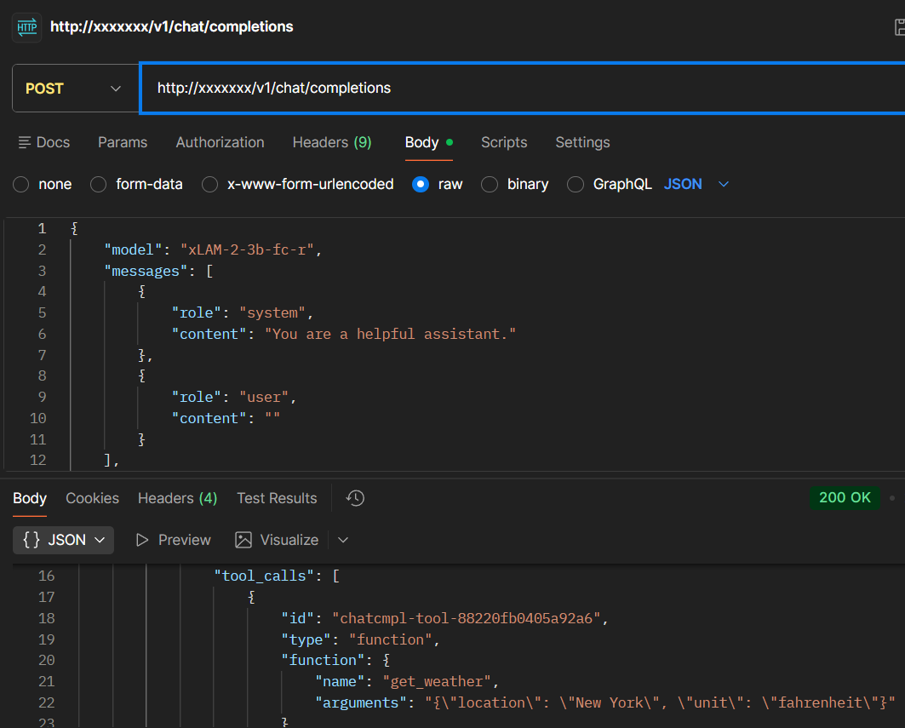
作業 2
1.
作業內容
成功架設具 function calling 功能的模型 (xlam)
VLLM 指令在 vllm.sh，請將第二行的 /path/to/model 改成實際放模型的路徑，並直接執行 bash vllm.sh
使用 Postman 送 request 給模型，得到包含 tool_calls 的 response
Request 內容在 llm_request.json，user messages 請自行填入，可以看工具描述思考什麼問題會觸發 function calling
將 Postman 畫面截圖上傳 (可截多張)，截圖需包含：
Request URL
Request 中的 messages 內容
Response 中的 tool_calls
2.
3.

Slide 5
Lab 3: MCP 實際應用
講師：吳映萱 Sarah

Slide 6
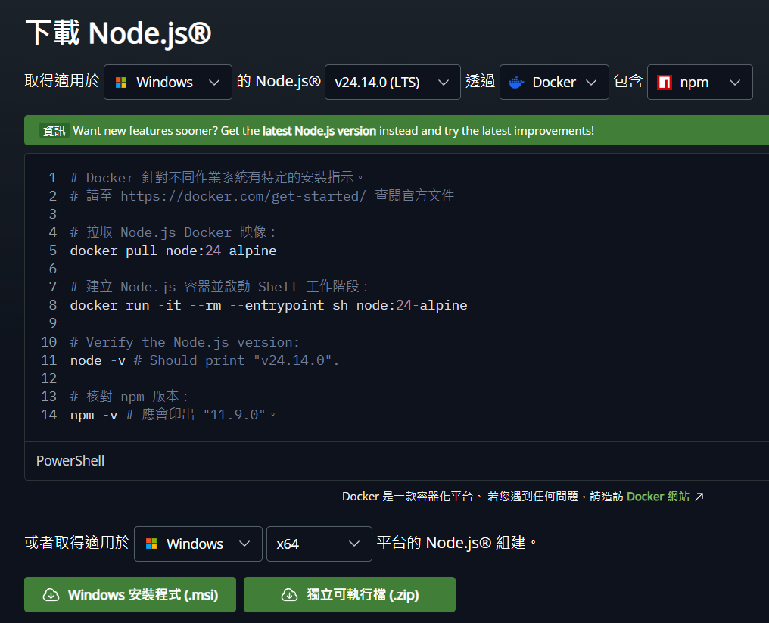
Step 1 - 安裝 Node.js
安裝步驟
進入官網：https://nodejs.org/zh-tw/download
點選 Windows 安裝程式 (.msi)，會下載安裝檔 (其他地方都不需要動)
雙擊下載好的 .msi 檔，開始安裝設定 (續下頁)

Slide 7
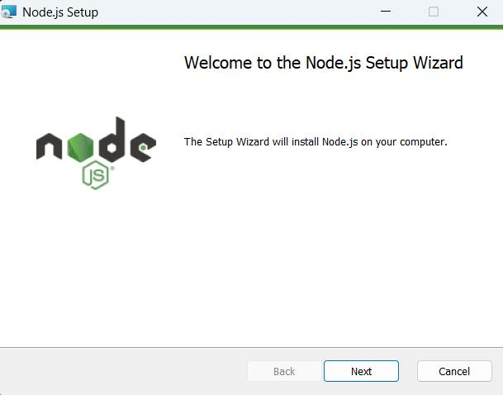
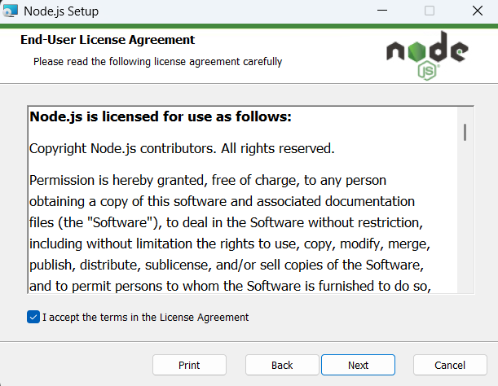
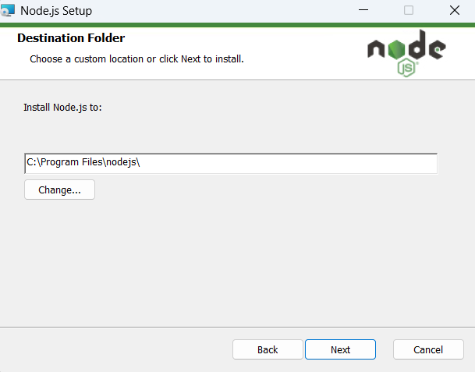
Step 1 - 安裝 Node.js
4. 第 1 頁直接按 Next
5. 第 2 頁勾選同意後按 Next
6. 第 3 頁直接按 Next

Slide 8
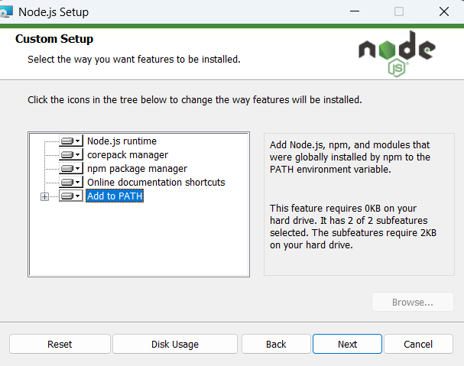
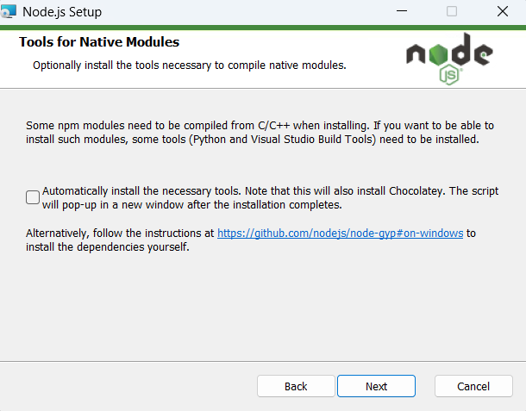
Step 1 - 安裝 Node.js
8. 最後一頁按 Install 開始安裝
9. 安裝時若有跳視窗問是否同意此程式更改電腦，點選 是 就好
7. 第 4 頁點選 Add to PATH 後再點 Next
7. 第 5 頁直接按 Next
不要勾選

Slide 9
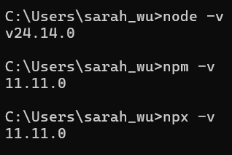
Step 1 - 安裝 Node.js
安裝後檢查
打開 command line，輸入以下三個指令，若皆有顯示對應版本即為成功
※ command line 一定要關掉舊的，開一個新的
node –v
npm –v
npx -v

Slide 10
Step 2 – 安裝 ChatWise
安裝步驟
點選這個網址直接下載安裝檔 ChatWise_0.10.7_x64-setup.exe，或到官網下載最新版 https://chatwise.app/
雙擊下載好的安裝檔，一路點選繼續 & 同意，即安裝完成

Slide 11
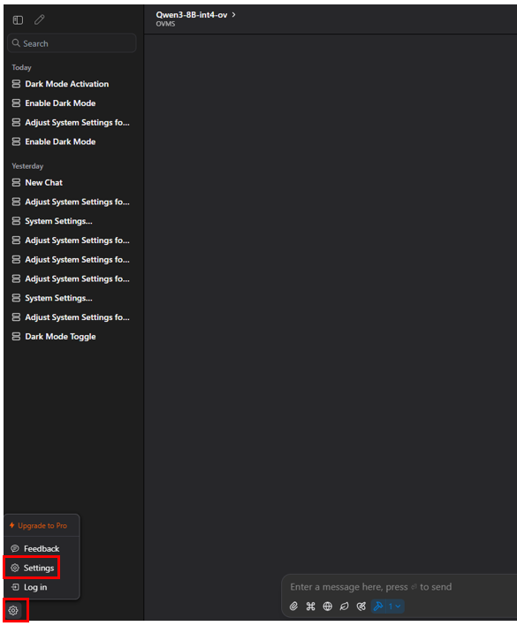
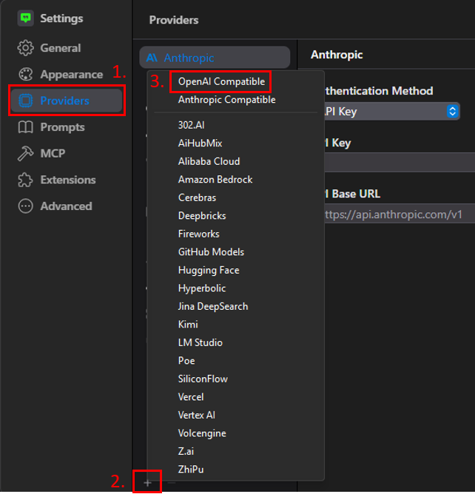
Step 3 – LLM Settings
0. 點選左下角的齒輪符號 > 點選 Settings 進入設定頁面
點選左欄的 Provider
點選左下角的 +
選擇最上面的 OpenAI Compatible

Slide 12
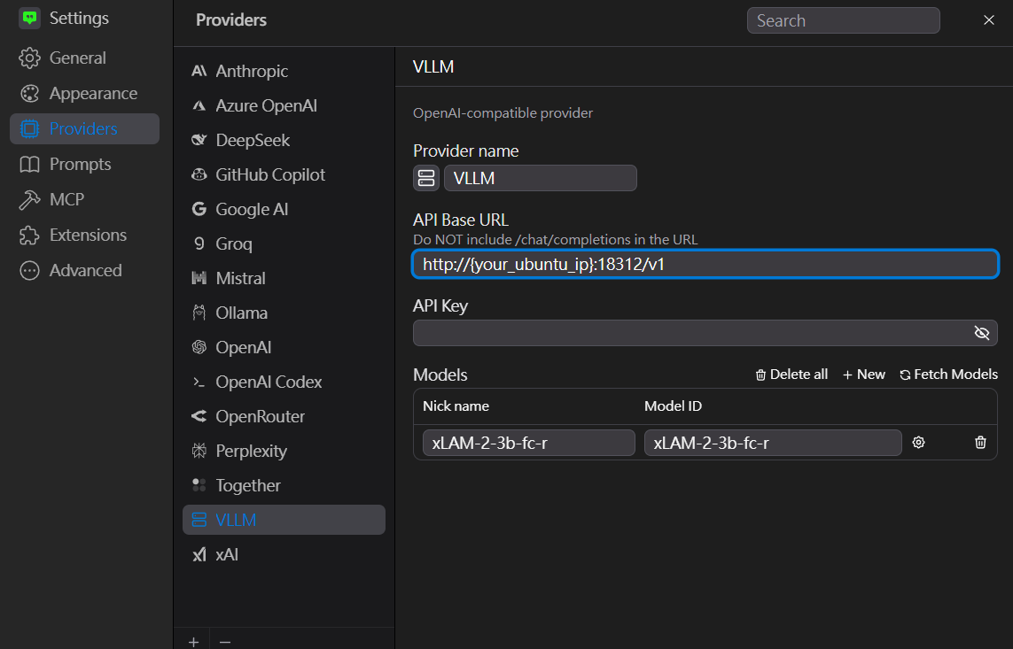
Step 3 – LLM Settings
填寫 Provider name，可任意命名
填寫 API Base URL (注意不要包含 /chat/completions)
點選 +New 新增模型
在 Nick name & Model ID 填入模型名稱
4.
5.
6.
7.

Slide 13
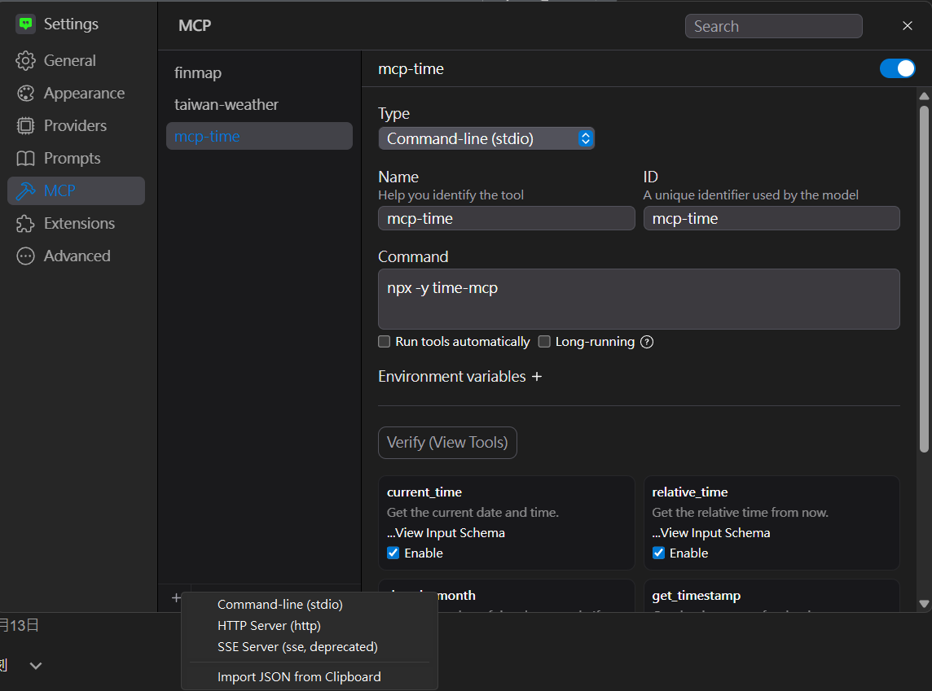
Step 4 – MCP Settings
設定步驟
複製 mcp-time.json 的內容
點選設定頁面左欄的 MCP
點選左下角的 +
選擇最下面的 Import JSON from Clipboard，系統就會自動將資訊填入對應欄位
點選 Verify (View Tools) 確認工具連線情形，也可看到裡面有什麼工具
(Optional) 預設 LLM 回傳 tool_calls 後，使用者需點選 Run 才會呼叫 MCP，點選 Run tools automatically 則會自動呼叫
2.
6.
5.
3.
4.

Slide 14
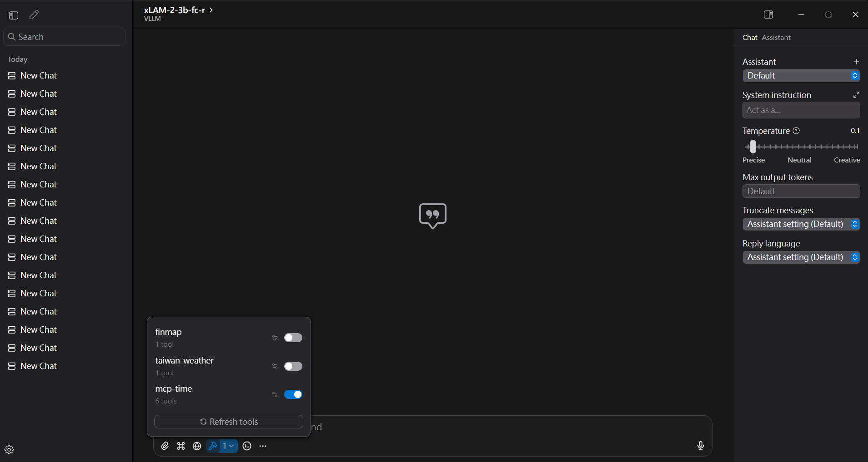
Step 5 – Chatroom Settings
1.
2.
5.
設定步驟
點選左上方鉛筆符號新增聊天室
在聊天室上方選擇剛設定的 LLM
點選下方輸入欄的工具符號，開啟想使用的 MCP 工具
開始與 LLM 對話
(Optional) 點選右上角的格子符號可進行更多設定
(Optional) 可在 System instruction 設定自己要的 system prompt
6.
3.

Slide 15

作業 3
作業內容
在 ChatWise 聊天室中，成功呼叫 MCP mcp-time & taiwan-weather，並截圖上傳 (兩個都要)
範例題目 (可直接使用，或舉一反三)
mcp-time：現在幾點、3月有幾天
taiwan-weather：#get_taiwan_weather_forecast 臺北天氣
觀察重點
呼叫了 MCP server 中的哪個工具
工具是否執行成功
注意事項
因模型較小、能力較弱，建議：
一此只選一個 MCP server
一個聊天室只問一個問題，或是將聊天室右邊設定的 Truncate messages 設為 Last 1 turn (只保留最新一輪的對話)
若出現模型直接回覆 tool_calls 的內容，換個問題再問

